Slide 1
Matlab 在重积分中的应用

Slide 2
重积分是高等数学中的一个重要内容，重积分计算的重要思想是化重积分为二次积分或三次积分。
选择适当的坐标系，确定合适的积分次序和积分限很关键。尤其是积分区域较复杂时。

Slide 3
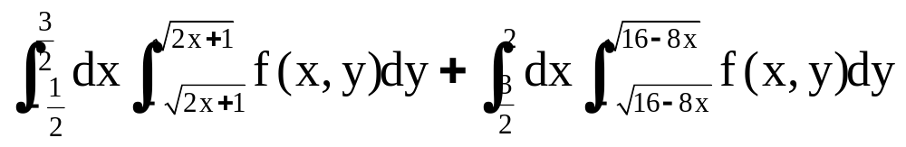
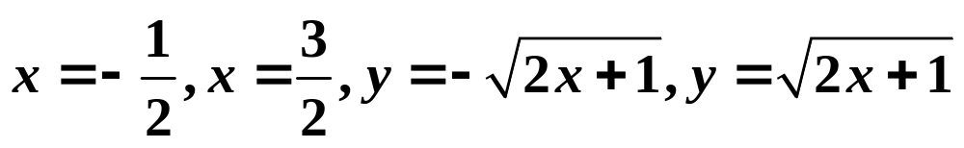
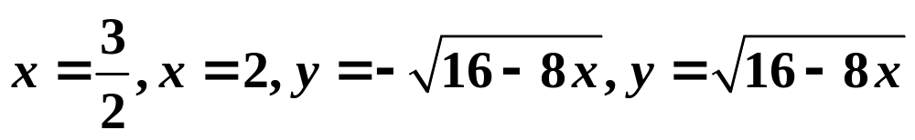
例1 交换
积分次序
分别画出两部分积分区域D1和D2。
D1：
D2：

Slide 4
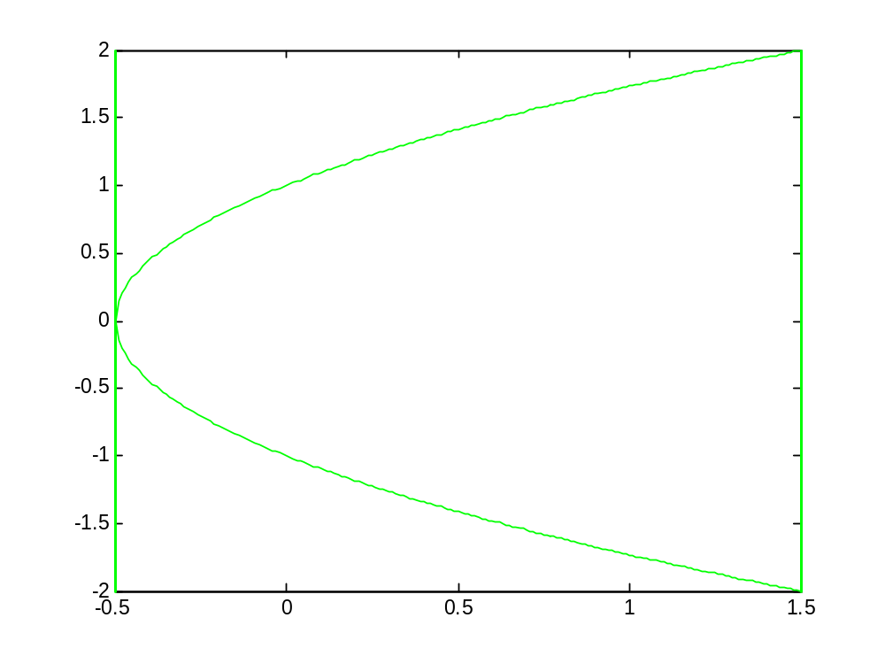

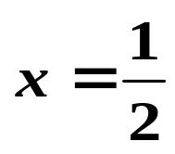
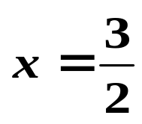

y轴
X轴

Slide 5
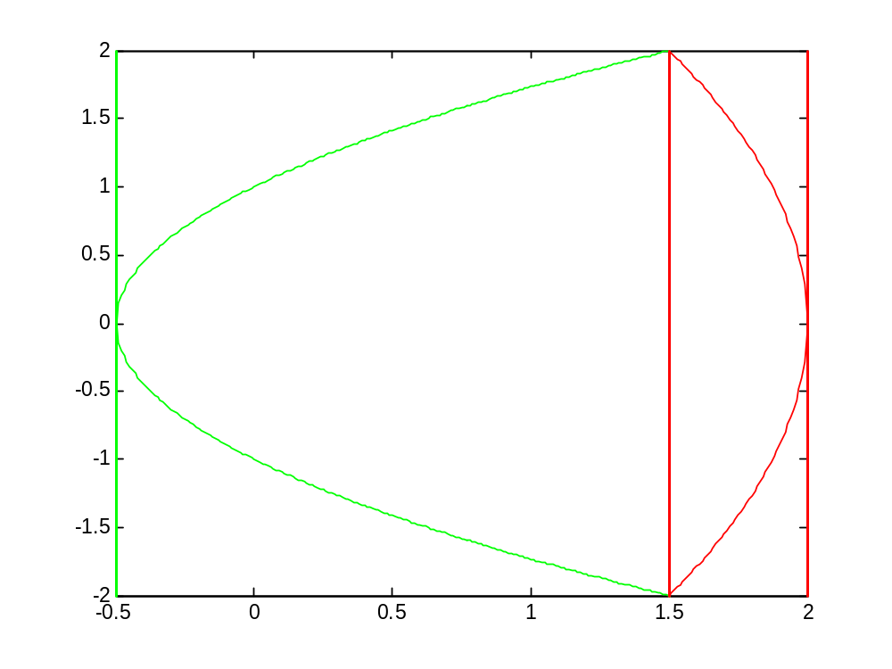

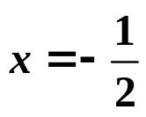
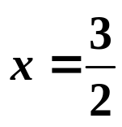



y轴
x轴

Slide 6
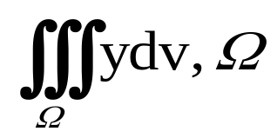
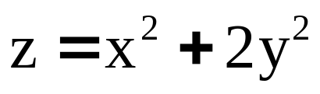
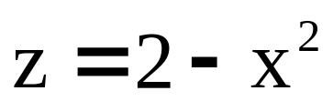
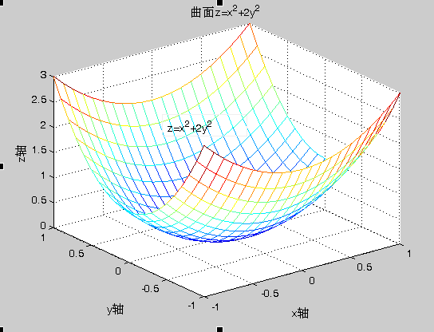
例2 计算 是由曲面
和 所围的闭区域。
1、 画出积分区域曲面1
MATLAB命令：

Slide 7
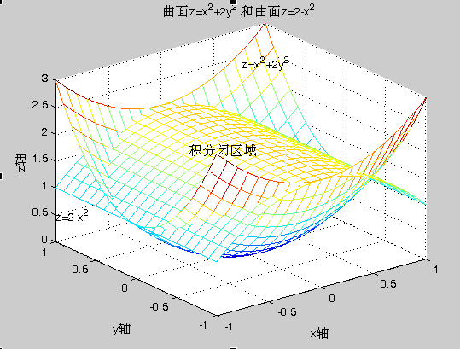
2、画出积分区域曲面2
MATLAB命令：
北京科技大学数学实验

Slide 8
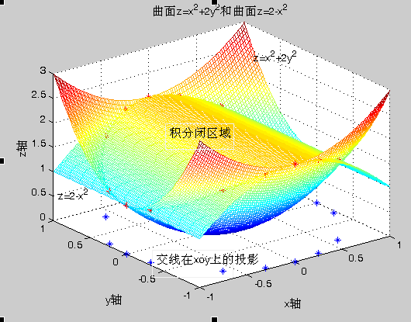
3、画出两曲面交线及其在xoy平面上的投影

Slide 9
